Slide 1

České školství v mapách
Jaké příležitosti pro práci škol, podporu zřizovatelů, profesní přípravu učitelů vyplývají z prostorové analýzy dat
Mgr. Tomáš Zatloukal, MBA, LL.M., MSc. | ústřední školní inspektor
Notes:
České školství v mapách – jaké příležitosti pro práci škol, podporu zřizovatelů
i profesní přípravu učitelů vyplývají z prostorové analýzy dat

Slide 2



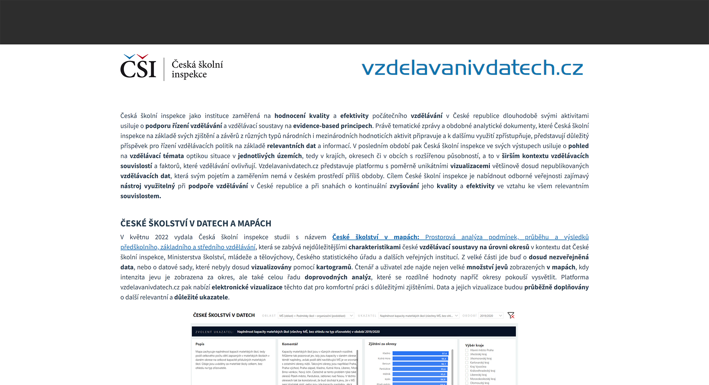
Nová publikace a interaktivní aplikace
www.vzdelavanivdatech.cz
Notes:
Představujeme Vám publikaci s názvem České školství v mapách a interaktivní aplikaci vzdelavanivdatech.cz, které se zabývají nejdůležitějšími a nejklíčovějšími charakteristikami české vzdělávací soustavy na úrovni okresů v kontextu aktuálně dostupných dat České školní inspekce (ČŠI), Ministerstva školství, mládeže a tělovýchovy (MŠMT), Českého statistického úřadu (ČSÚ) a dalších veřejných institucí.

Slide 3
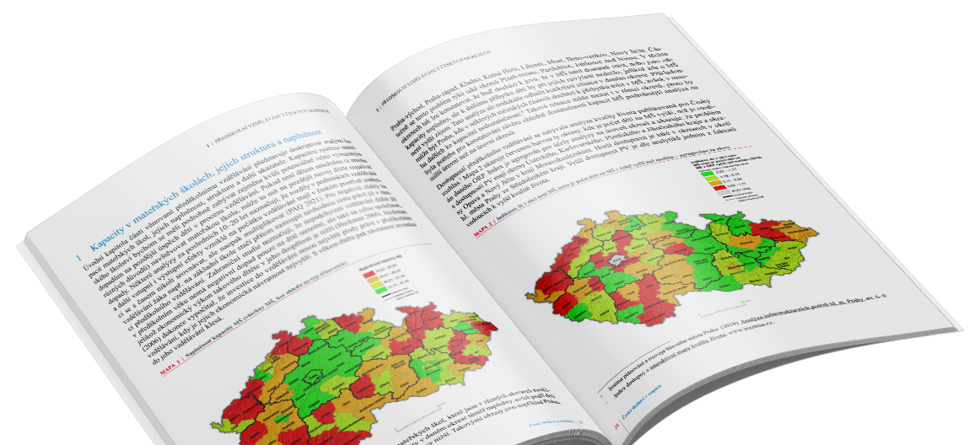
Inovativní analýza, interpretace a zobrazení jevů
UNIKÁTNÍ DATA
VIZUALIZACE
DOPROVODNÉ ANALÝZY
Z velké části dosud nepublikovaná a nezveřejněná data nebo datové sady, které nebyly vizualizovány pomocí kartogramů
137 map (v online aplikaci nyní přes 700 map), grafy, tabulky, schémata, modely
Řada interpretací, souvislostí a komentářů ke zjištěním
a rozdílným hodnotám napříč okresy
Notes:
Z velké části se jedná buď o dosud nepublikovaná a nezveřejněná data nebo o datové sady, které nebyly vizualizovány pomocí kartogramů. Z tohoto pohledu je předkládaná analýza unikátní.
Čtenář a uživatel, ať už z veřejného či soukromého sektoru, zde najde nejenom velké množství jevů zobrazených v mapách, kdy intenzita jevu je zobrazena za okres, ale také celou řadu doprovodných analýz, které se rozdílné hodnoty napříč okresy pokouší vysvětlit.
Cílem není jen popis prezentovaných jevů, ale i snaha o vysvětlení, s jakými faktory sledované jevy souvisí či mohou souviset. Základní zjištění však není nové. Jsou jimi nerovnosti ve vzdělávání a ty souvisí především s rozdílnou mírou socioekonomického rozvoje regionů.

Slide 4
Socioekonomické rozdíly mezi regiony v ČR existují
 | ESCS
Praha | 0,10
Středočeský | -0,11
Plzeňský | -0,17
Karlovarský | -0,50
Ústecký | -0,45
Jihočeský | -0,18
Liberecký | -0,39
Královéhradecký | -0,30
Pardubický | -0,16
Vysočina | -0,34
Jihomoravský | -0,33
Olomoucký | -0,43
Moravskoslezský | -0,46
Zlínský | -0,41
Index ekonomického,
sociálního a kulturního statusu
Vysoký
Nízký
Zdroj: PISA 2015
Notes:
Zdroj snímku: PPT_VZ_CSI_20-21_FINAL_Asociace_2.2.2022 + Zdroj: Eurostat, data z roku 2019, jednotky reportovány v milionech eur
https://ec.europa.eu/eurostat/databrowser/view/NAMA_10R_2GDP/default/map?lang=en

Slide 5
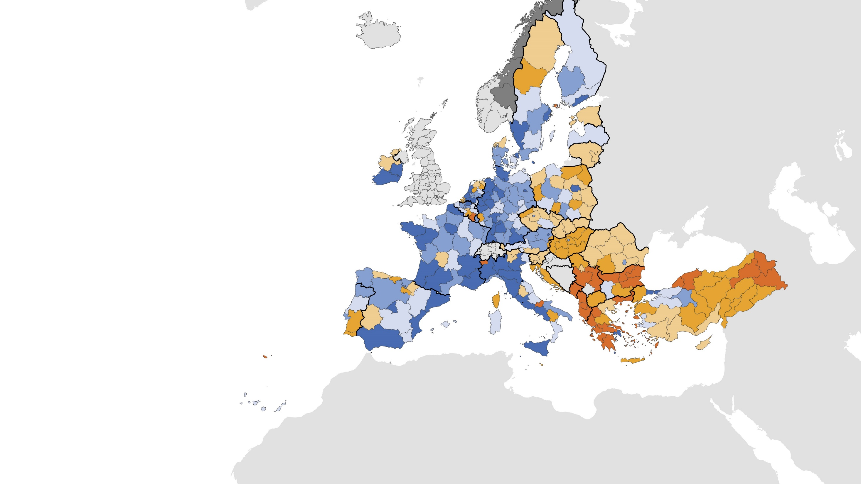
Totéž ovšem platí i pro další evropské země
Index ekonomického,
sociálního a kulturního statusu
Vysoký
Nízký
Zdroj: Eurostat
Notes:
… třeba pro Švédsko či Polsko.
Zdroj: Eurostat, data z roku 2019, jednotky reportovány v milionech eur
https://ec.europa.eu/eurostat/databrowser/view/NAMA_10R_2GDP/default/map?lang=en

Slide 6
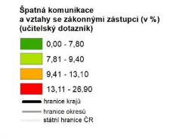

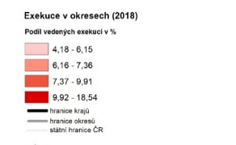
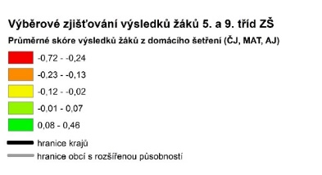


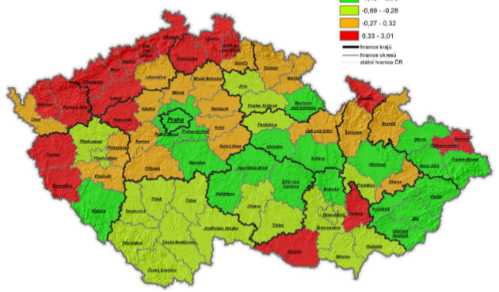

Kumulace problémů uvnitř regionů
Špatná komunikace a vztahy se zákonnými zástupci
(učitelský dotazník)
>13,11 %
<7,80 %
Průměrné skóre výsledků žáků
z domácího šetření (ČJ, MAT, AJ)
Výběrové zjišťování výsledků žáků 5. a 9. tříd ZŠ
Podíl vedených exekucí podle okresů (2018)
Vysoké
>9,92 %
Nízké
<6,15 %
Index rizikového chování ZV
Standardizované skóre
Vysoký
Nízký
Zdroj: ČSÚ, ČSI 2020 a 2021, MŠMT, ArcČR500, Mapaexekuci.cz
Notes:
Analýza socioekonomických proměnných ukázala na skupinu okresů, které se kvalitativně odlišují od ostatních okresů v ČR a v nichž se problémy vzdělávacího systému kumulují.
Na těchto vybraných mapách můžeme tuto kumulaci vidět. Vysoký podíl exekucí, špatná komunikace a vztahy se zákonnými zástupci, projevy rizikového chování a vzdělávací výsledky.
Vliv sociálního a ekonomického zázemí našich dětí, žáků a studentů na jejich vzdělávání a vzdělávací výsledky je zřejmý. Na druhou stranu známe faktory a procesy které by nám mohly tento nepříznivý jev pomoci snižovat.
Prezentovaná publikace ukazuje a potvrzuje, že opatření a intervence budou muset být diferencované na úrovní jednotlivých oblastí a individualizované na úroveň škol aby měly očekávaný dopad.

Slide 7
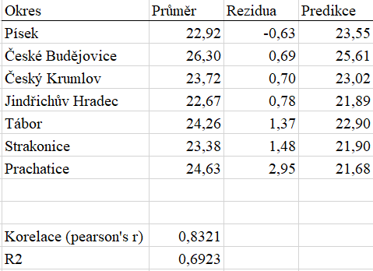
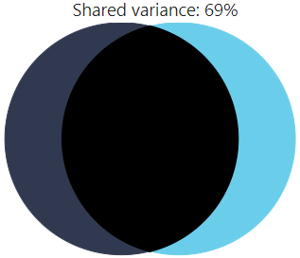
Model 1: Regresní model na úrovni okresů (výsledky vs. SES)
Souvislost mezi výsledky z matematiky a SES okresů
Notes:
Regresní model na úrovni okresů prokládá testové skóre z matematiky vůči socioekonomickému statusu testovaných žáků (SES). Z grafu lze pozorovat silnou lineární souvislost mezi výsledky a SES. Model dokáže „vysvětlit“ až 69 % variability ve výsledcích okresů (viz průnik barevných diagramů pod grafem), a to pouze pomocí jedné proměnné (agregovaného SES žáků).
Vůči predikci prezentovaného modelu se jako méně úspěšný jeví okres Písek (model mu predikuje vyšší výsledek než reálně dosáhl). Naopak úspěšnější jsou všechny ostatní okresy, „nejlepší“ je pak okres Prachatice.
Doplňující informace o skóre na úrovni okresů:
ČJ: Nejvyšší dosažené skóre 34,3; průměrné 30,73; nejnižší 26,6.
M: Nejvyšší 29,5; průměrné 23,44; nejnižší 18,3.
Zdroj: CP4
Zdrojový soubor: Výsledky okresů 9ČJ, 9M, SES PCA (grafy)
Poznámka ke skóre z textu NZ:
Pro vybrané účely byl v této zprávě využit ukazatel úrovně latentní proměnné ϴ znalostí a dovedností žáků v daném testu, který byl odhadován ze vzorů odpovědí žáků na testové položky prostřednictvím postupů teorie odpovědi na položku (IRT), což je v současné době standard tvorby a vyhodnocení testů. Výhodou tohoto přístupu je zohlednění váhy jednotlivých testových otázek vůči hodnocenému konstruktu testu, stejně jako zohlednění situace, kdy žák správně zodpoví danou otázku hádáním. Vedle toho umožňuje tento přístup mnohem širší rozlišení výsledků žáků v návaznosti na to, jak odpovídali jednotlivé otázky testu.
Zdroj: 5. CP4_uvodni_zprava_verze_1 (5. 9.)

Slide 8
Rozdíly ve výsledcích jsou patrné také mezi okresy…
Skóre z českého jazyka,
9. ročník ZŠ i VG
Skóre z matematiky,
9. ročník ZŠ i VG
Notes:
Grafy zobrazují průměrné skóre žáků na okresní úrovni z posledního národního testování 2021/2022 (zkráceně označováno jako „CP4“). Zobrazeny jsou výsledky okresů (jednotlivé body v grafu) v testu z matematiky a českého jazyka, které řešili žáci 9. ročníku ZŠ a odpovídajícího ročníku VG.
Z grafů vidíme, že i po agregaci na okresní úroveň existují mezi okresy patrné rozdíly. Vyznačeny byly navíc okresy Jihočeského kraje, které se obecně pohybují okolo celorepublikového průměru. Okres České Budějovice ve srovnání s ostatními dosahuje v obou případech nejvyšších výsledků.
Doplňující informace o skóre na úrovni okresů:
ČJ: Nejvyšší dosažené skóre 34,3; průměrné 30,7; nejnižší 26,6.
M: Nejvyšší 29,5; průměrné 23,4; nejnižší 18,3.
Zdroj: CP4
Zdrojový soubor: Výsledky okresů 9ČJ, 9M, SES PCA (grafy)

Slide 9
…i školami.
Rozdíly ve výsledcích škol (ICC) z testování CP4, předměty ČJ 9 a M 9
Polsko
Estonsko
Finsko
Notes:
Grafy představují rozdíly ve výsledcích škol z testování CP4 (předměty ČJ 9 a M 9) pomocí ukazatele ICC* v krajském členění z nejnovějšího národního testování 2021/2022 (CP4). Ve všech krajích je patrná relativně vysoká úroveň hodnot, což indikuje relativně vysoké rozdíly mezi školami v dosahovaných výsledcích (z testů ČJ a M u 9. ročníku ZŠ a odpovídajícího ročníku VG).
Vysoké hodnoty ICC u testových výsledků jsou v souladu se zjištěními z předchozího cyklu národního testování a také z mezinárodního šetření PISA, které umožňuje mezinárodní komparaci. Podle ní je ČR zemí s nadprůměrnými rozdíly mezi školami, což lze v kontextu naší vzdělávací soustavy hodnotit jako systematický a nepříznivý jev. (Polsko 17,1; Estonsko 16,7; Finsko 6,7).
*Koeficient vnitrotřídní korelace (ICC) patří mezi standardně používané ukazatele ilustrující úroveň rozdílů mezi školami. Koeficient využívá informaci o školní (mezi-skupinové) a žákovské (vnitro-skupinové) variabilitě, zde v dosažených výsledcích (první graf) a socioekonomickém složení žáků (druhý graf). Uvedené hodnoty odráží procentuální podíl variability ve výsledcích škol na celkové variabilitě výsledků úrovně žáků a škol. Čím vyšší je hodnota koeficientu, tím větší existuje mezi jednotlivými školami rozdíl. Koeficient může nabývat hodnot od 0, kdy se všechny školy jeví téměř identicky, až po hodnotu 100 (po přepočtu na procenta), kdy úroveň školy vysvětluje veškerý rozdíl mezi žáky.
Poznámka k SES: Socioekonomický status žáků (SES) je jedním z nejdůležitějších a nejdiskutovanějších faktorů v kontextu dosažených výsledků žáků. V našem šetření je SES složen z informací o: (1.) rodinném příjmu/vlastnictví; (2.) dosaženém vzdělání rodičů a (3.) zaměstnání rodičů vzhledem k jeho povaze a typu vykonávané práce. V prezentaci pracujeme s výsledným indexem zohledňující všechny tyto oblasti.
Zdroj: CP4
Zdrojový soubor: CP4_ICC MLM
Zdroj pro PISA 2018: „edu-2019-4229-en-t009 (social diversity, ICC)“, list: „Table II.B1.4.1 “, sl: Between-school variation

Slide 10
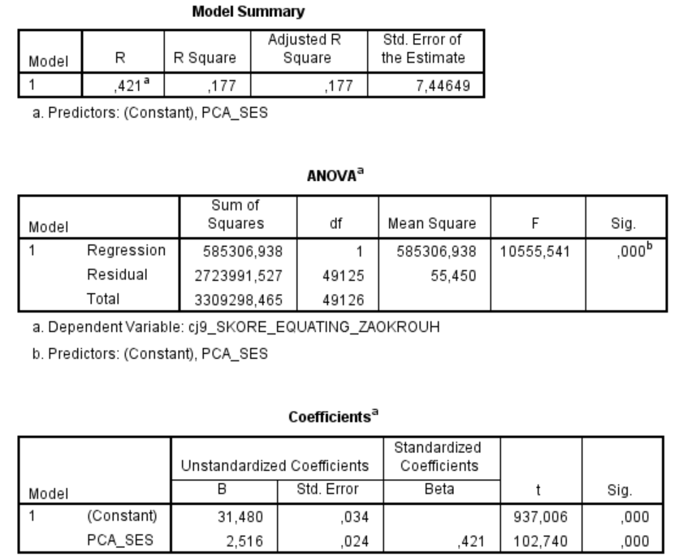
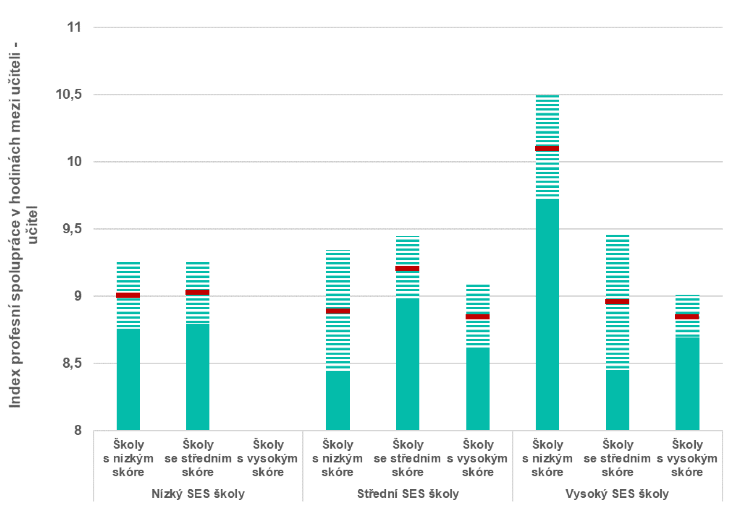
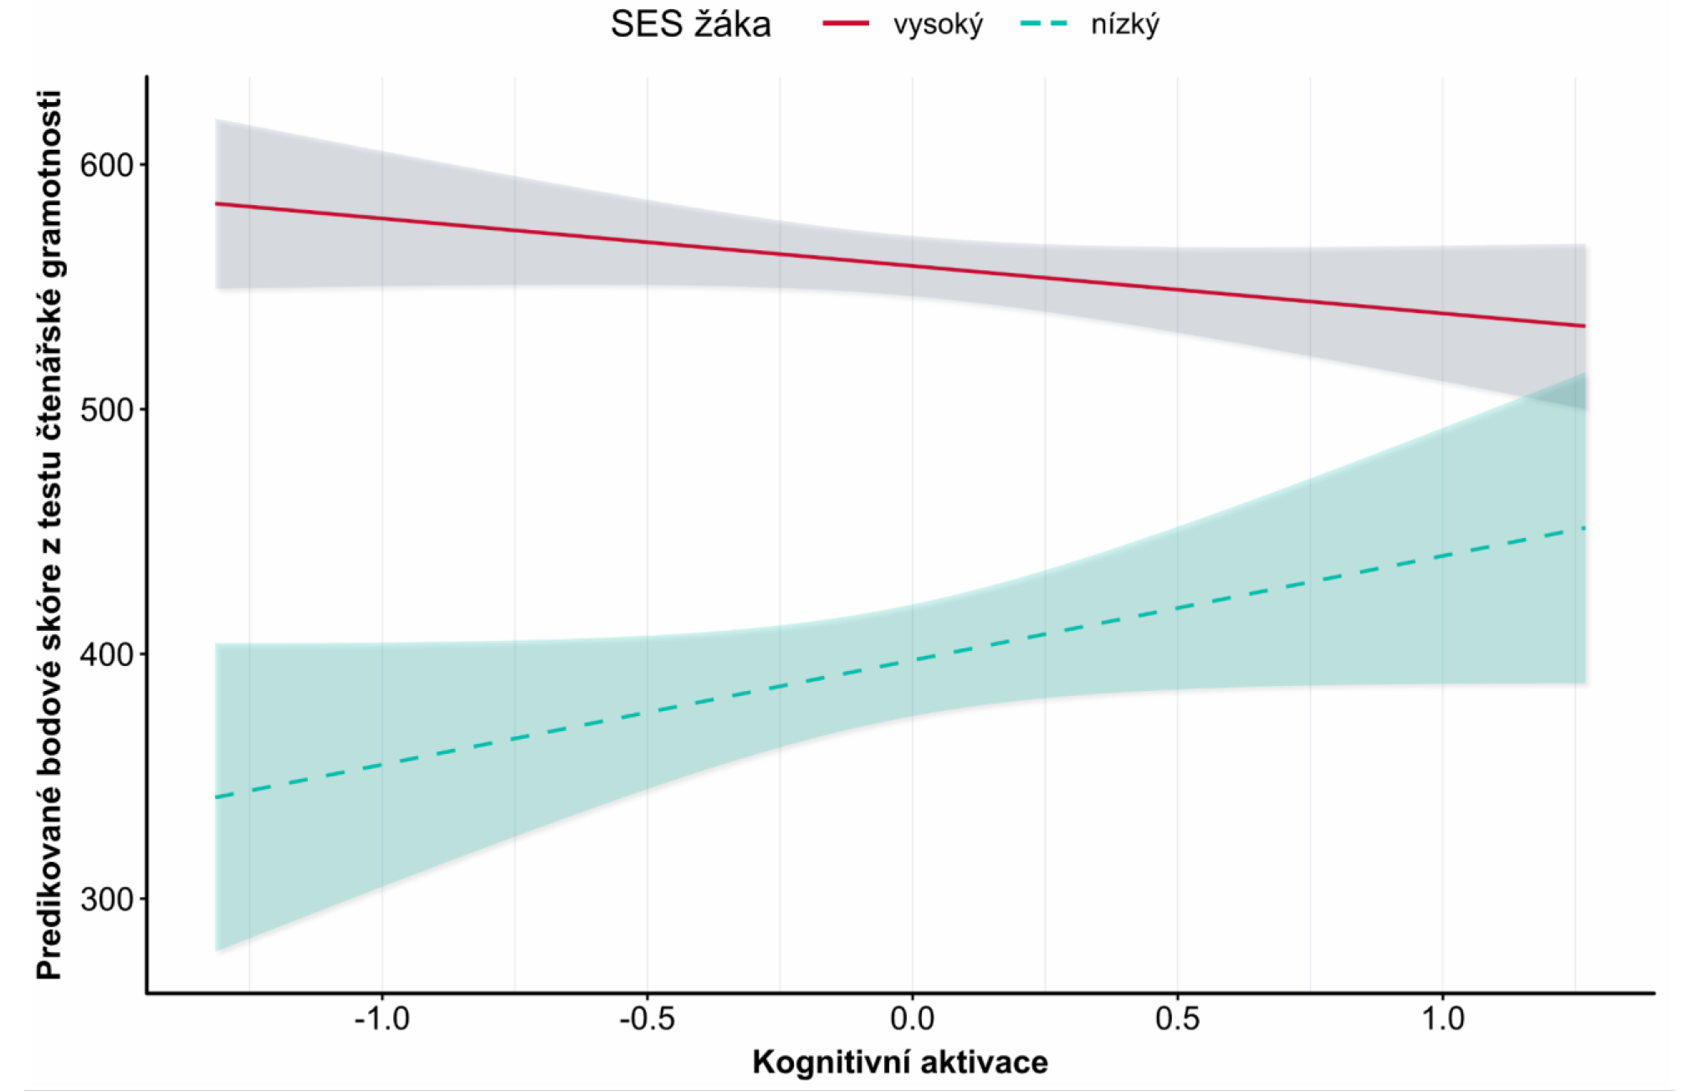
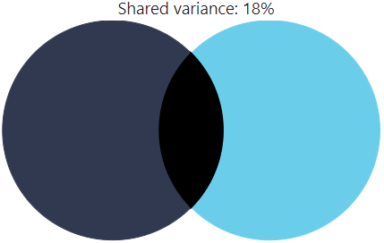
Ne všechny rozdíly je možno vysvětlit jen socioekonomickým zázemím žáků a charakteristikou území
Korelace mezi výsledky z ČJ 9 a SES
Průměr SES
Model 1: Výsledky * SES (okresní úroveň)
Model 2:
Výsledky * SES (individuální úroveň)
Notes:
Modely na okresní úrovni měly velmi silnou predikční sílu. Zejména model 1 vysvětluje téměř veškerou rozdílnost ve výsledcích okresů. Nicméně na úrovni jedinců (model 2) se vztahy (příběhy) mohou silně odlišovat oproti územnímu/agregovanému pohledu. Agregovaná úroveň je vhodná pro pojmenování či popis obecného kontextu. Na úrovni jednotlivých žáků je SES taktéž silným prediktorem jejich výsledků, avšak srovnatelnou nebo i větší, roli mohou mít i odlišné faktory.
Budoucí národní zpráva z testování 2021/2022 CP4, pomocí dotazníků zjišťovala nejrůznější informace, které byly/budou dále analyzovány.
Doplňující informace o skóre na úrovni okresů:
ČJ: Nejvyšší dosažené skóre 34,3; průměrné 30,73; nejnižší 26,6.
M: Nejvyšší 29,5; průměrné 23,44; nejnižší 18,3.
Doplňující informace o skóre na úrovni žáků:
ČJ: Nejvyšší dosažené skóre 48; průměrné 31,3; min 0.
M: max 46; průměr 24,4; min 0.
Průměrná hodnota SES = 0.
Poznámka k SES:
Socioekonomický status žáků (SES) je jedním z nejdůležitějších a nejdiskutovanějších faktorů v kontextu dosažených výsledků žáků. V našem šetření je SES složen z informací o: (1.) rodinném příjmu/vlastnictví; (2.) dosaženém vzdělání rodičů a (3.) zaměstnání rodičů vzhledem k jeho povaze a typu vykonávané práce. V prezentaci pracujeme s výsledným indexem zohledňující všechny tyto oblasti.
Poznámka ke skóre z textu NZ:
Pro vybrané účely byl v této zprávě využit ukazatel úrovně latentní proměnné ϴ znalostí a dovedností žáků v daném testu, který byl odhadován ze vzorů odpovědí žáků na testové položky prostřednictvím postupů teorie odpovědi na položku (IRT), což je v současné době standard tvorby a vyhodnocení testů. Výhodou tohoto přístupu je zohlednění váhy jednotlivých testových otázek vůči hodnocenému konstruktu testu, stejně jako zohlednění situace, kdy žák správně zodpoví danou otázku hádáním. Vedle toho umožňuje tento přístup mnohem širší rozlišení výsledků žáků v návaznosti na to, jak odpovídali jednotlivé otázky testu.
Zdroj: CP4
Zdrojový soubor: Dot9; Dot9 graf
SA TALIS-PISA link
GRAF 10 | Hodnoty indexů vnímané disciplíny a delikvence dle průměrného skóre školy v testech čtenářské gramotnosti
GRAF 24 | Interakce mezi individuálním SES žáka a používáním didaktického přístupu „kognitivní aktivace“

Slide 11
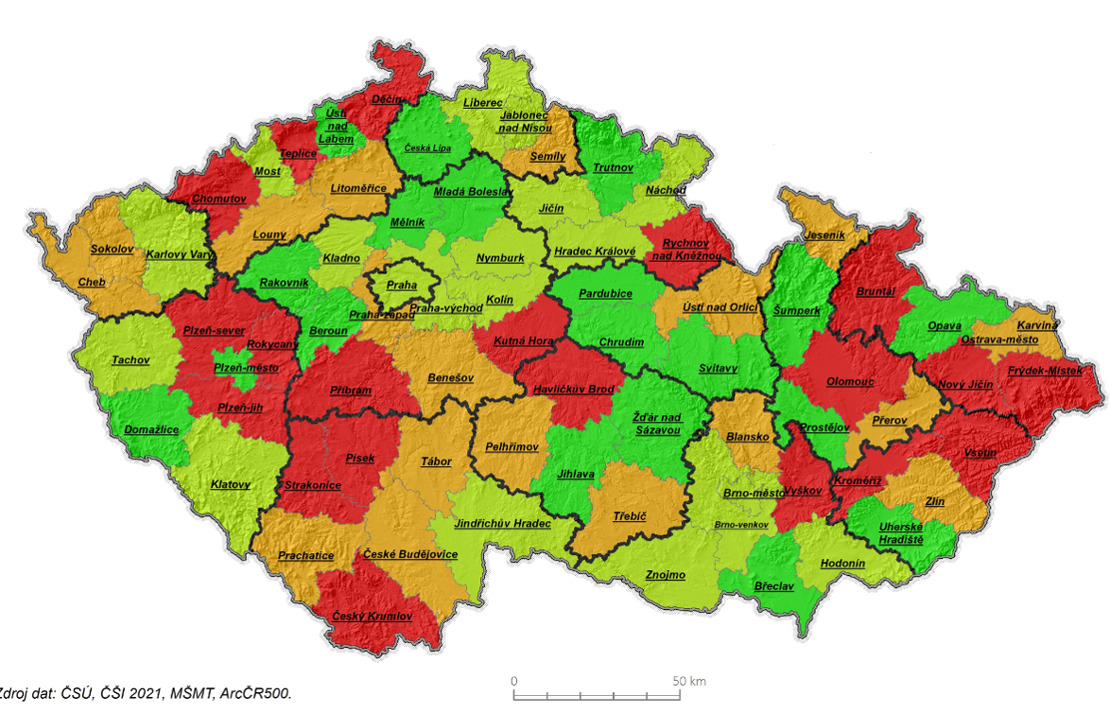
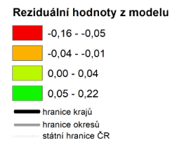
Reziduální hodnoty z modelu
<-0,05
>0,05

Slide 12
Úspěch školy začíná s dobrým vedením
Kvalita pedagogického sboru je odrazem kvality pedagogického řízení
2.3 Vedení školy usiluje o zajištění optimálních personálních podmínek pro vzdělávání, cíleně pečuje
o naplnění relevantních potřeb každého pedagoga
a jeho profesní rozvoj, vytváří podmínky pro výměnu pedagogických zkušeností s dalšími školami a účinně podporuje začínající pedagogy.
ČR (452) | Jihočeský kraj (30) | České Budějovice (12) | Ostatní okresy JHČ (18)
2.1. Vedení školy aktivně řídí, pravidelně monitoruje
a vyhodnocuje práci školy a přijímá účinná opatření.
vyžadující zlepšení + nevyhovující
očekávaná
výborná
vyžadující zlepšení + nevyhovující
očekávaná
výborná
 | 55,5 | 37,2 | 7,3
Jihočeský kraj | 56,7 | 30,0 | 13,3
České Budějovice | 58,3 | 16,7 | 25,0
Ostatní okresy JHČ | 55,6 | 38,9 | 5,6
 | 26,5 | 70,1 | 3,3
Jihočeský kraj | 20,0 | 76,7 | 3,3
České Budějovice | 16,7 | 83,3 | 0,0
Ostatní okresy JHČ | 22,2 | 72,2 | 5,6
Notes:
Kritéria hodnocení pro SOV za školní roky: 2018/2019; 2019/2020; 2020/2021; 2021/2022.
Pouze uzavřená KIČ.
Číslo v závorce za územím v grafu odkazuje na počet hodnocených škol, tedy v ČR 452, JHČ 30, ČB 12, ostatní okresy v JHČ (18).
Zdroj: Krit SOV
Zdrojový soubor: Výstup SOV 2.1 & 2.3

Slide 13

Model kvalitní školy ČŠI – kde a jak cílit podporu?
Vybraná kritéria hodnocení podmínek, průběhu a výsledků vzdělávání
Notes:
Celkem se školy hodnotí v šesti oblastech, z nichž každá je tvořena několika kritérii. Inspektoři mohou kritéria hodnotit na čtyřstupňové ordinální škále (sestupně): výborná, očekávaná, vyžadující zlepšení a nevyhovující úroveň.
Představené mapy ukazují výsledky vybraných kritérií (za období školních let 2017/2018 až po leden školního roku 2020/2021 v ZV). Do výpočtu vstoupily pouze výsledky z uzavřené komplexní inspekční činnosti. Následně byl výsledný datový soubor z úrovně jednotlivých škol agregován na úroveň okresu. Hodnoty v mapách značí procentuální podíl škol, které byly v konkrétním okresu ohodnoceny ve vybraném kritériu stupněm „vyžadující zlepšení“ a „nevyhovující“. Nižší hodnoty odráží nižší zastoupení škol s problémem (v daném kritériu).
Zdroj: České školství v mapách, str. 210 (upraveno).

Slide 14
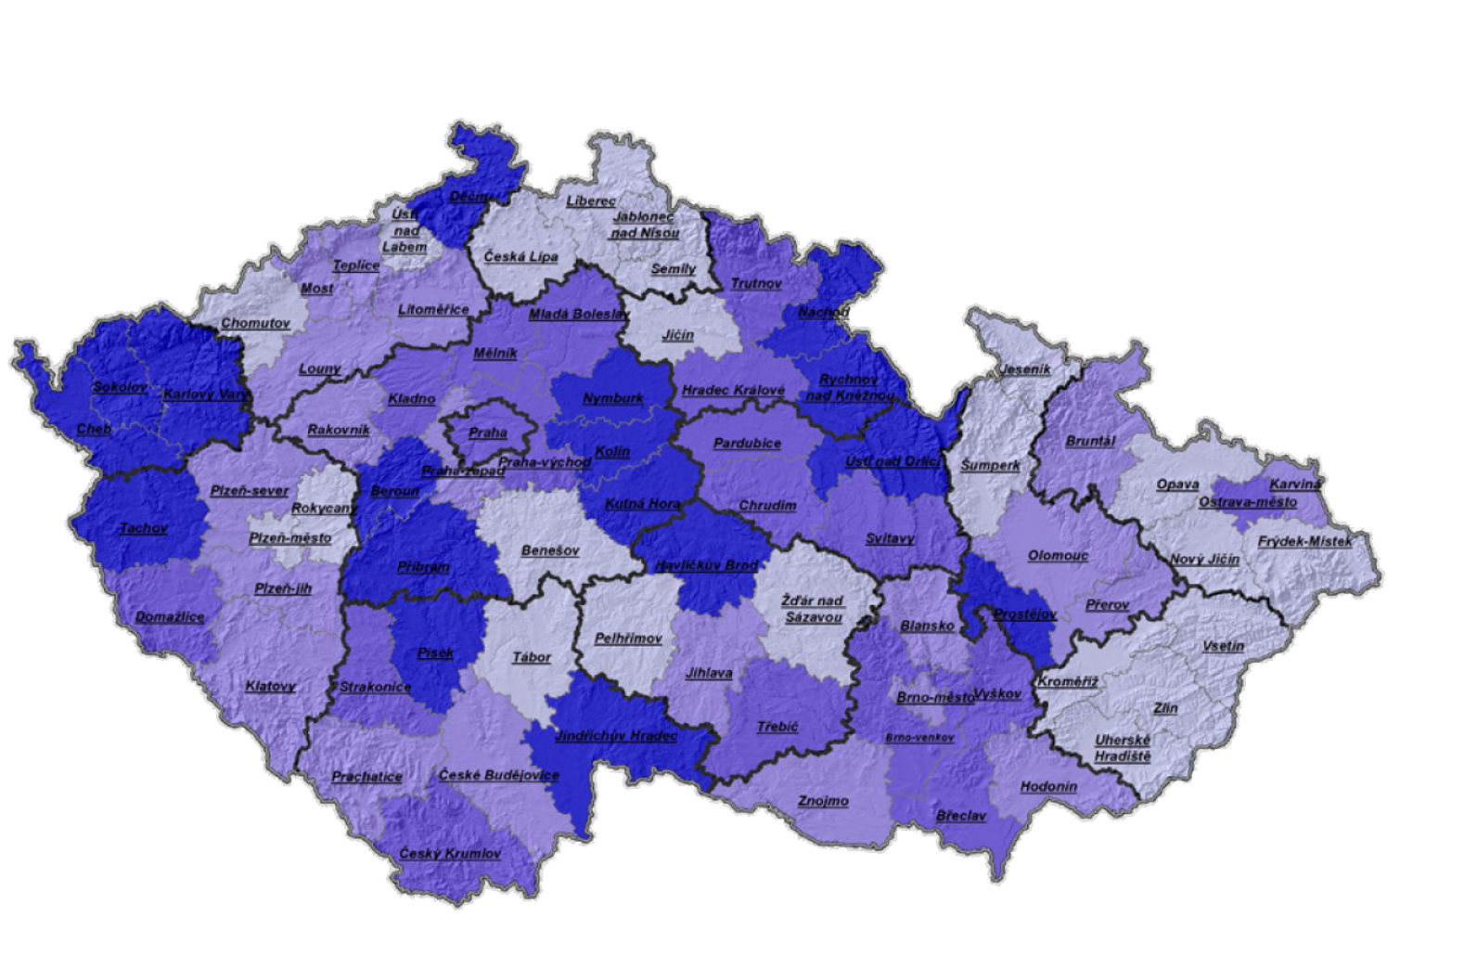
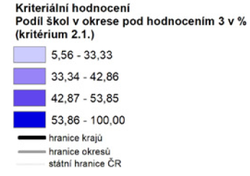
2.1 Vedení školy aktivně řídí, pravidelně monitoruje a vyhodnocuje práci školy a přijímá účinná opatření (oblast Pedagogické vedení školy)
Podíl škol v okrese pod hodnocením 3
>53,86 %
<33,33 %
Notes:
Kritérium 2.1 modelu kvalitní školy hovoří o tom, že „vedení školy aktivně řídí pedagogické procesy na úrovni školy. Podněcuje pedagogický rozvoj školy v souladu s koncepcí rozvoje školy. Systematicky vyhodnocuje stav ve všech důležitých oblastech pedagogických procesů (vzdělávání), ale i v oblasti řízení školy. Systém autoevaluace školy je promyšlený. Procesy řízení i vyhodnocování jsou prováděny efektivně tak, aby vytvářely podmínky pro zkvalitňování vzdělávání každého žáka. Vyhodnocována je i účinnost opatření zaváděných ke zlepšení stavu. Při řízení vedení školy respektuje všechny relevantní právní předpisy.“
Zdroj: České školství v mapách, str. 211.

Slide 15
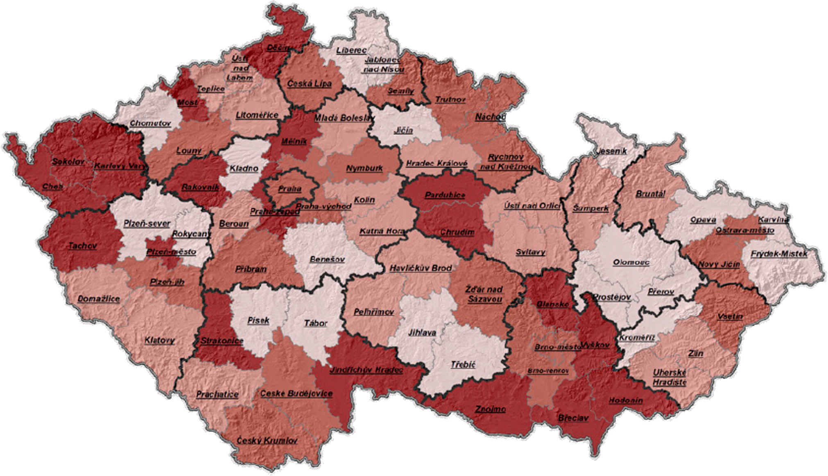
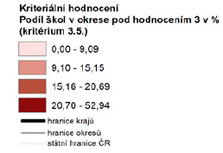
3.5 Pedagogové aktivně spolupracují na svém profesním rozvoji
(oblast Kvalita pedagogického sboru)
Podíl škol v okrese pod hodnocením 3
>20,70 %
<9,09 %
Notes:
Mapa ukazuje, zda pedagogové aktivně spolupracují na svém profesním rozvoji. Kritérium předpokládá, že „pedagogové svoji práci pravidelně vyhodnocují. Jsou aktivní v přístupu ke svému profesnímu rozvoji. Pravidelně se účastní kurzů a seminářů k doplnění svého vzdělání a odborných dovedností. Účelně využívají i samostudia a rozmanitých efektivních forem sdílení zkušeností. Zajímají se o nové trendy a získané poznatky efektivně uplatňují ve výuce.“
Zdroj: České školství v mapách, str. 149.

Slide 16
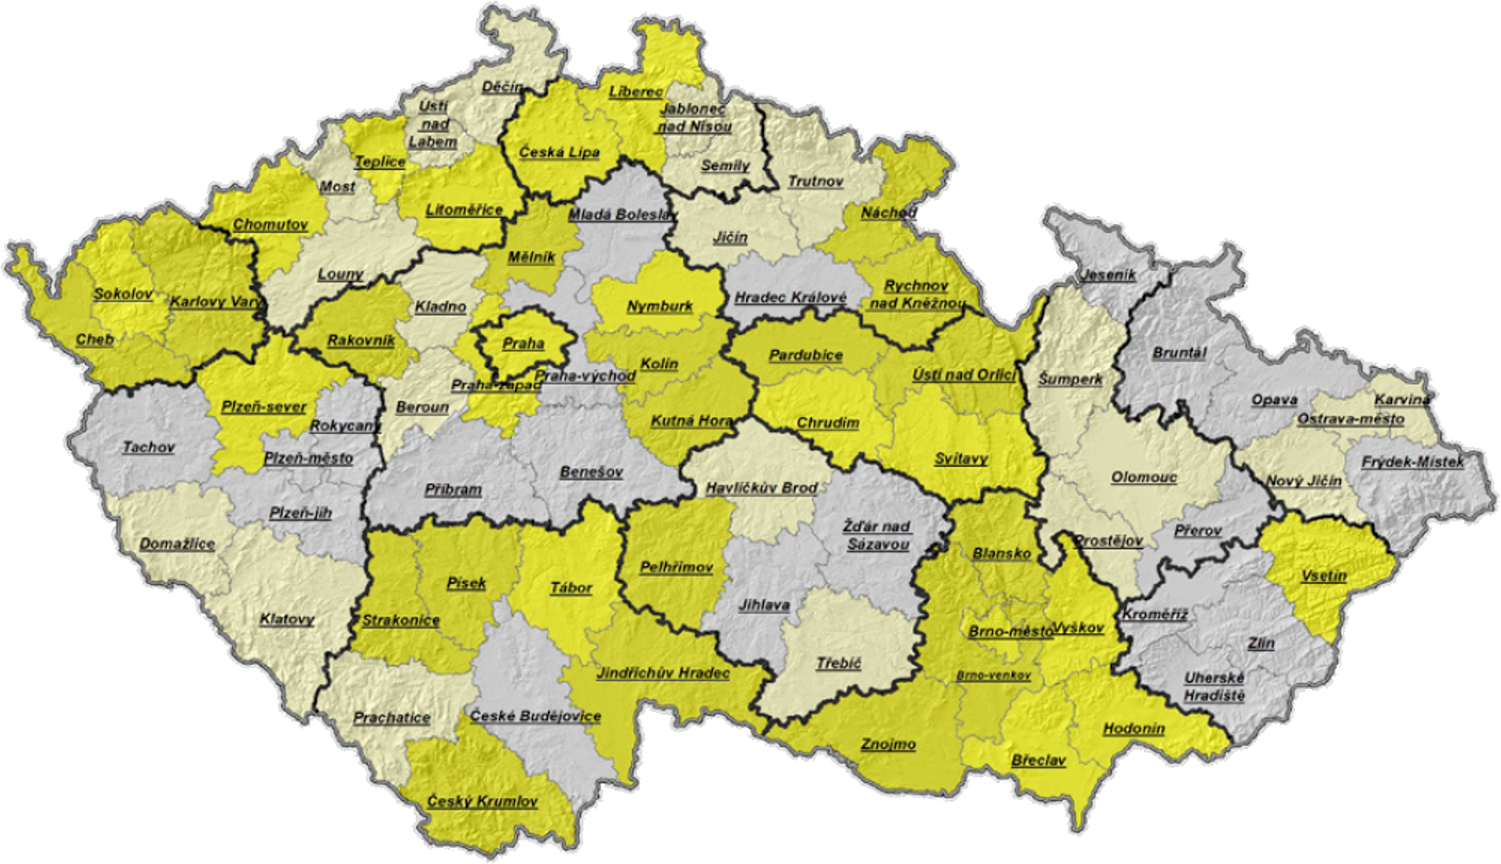
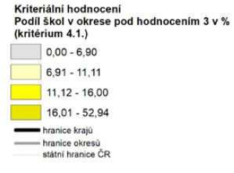
4.1 Pedagogové systematicky promýšlejí a připravují výuku v souladu s vědomostními, dovednostními i postojovými cíli definovanými v kurikulárních dokumentech školy a potřebami žáků (oblast Výuka)
Podíl škol v okrese pod hodnocením 3
>16,01 %
<6,90 %
Notes:
Mapa sleduje naplňování kritéria 4.1 v oblasti hodnotící průběh vzdělávání. Kritérium na nejvyšší výborné úrovni předpokládá, že „výuka je promyšlená a realizovaná v souladu s kurikulárními dokumenty, na základě dosavadních znalostí a zkušeností žáků a s přihlédnutím k jejich specifickým potřebám. Pedagogové systematicky vytvářejí u žáků motivaci k učení, rozvíjejí všechny složky vzdělávacích cílů a podněcují žáky ke kritickému myšlení. Na žáky kladou přiměřené a srozumitelné požadavky, seznamují žáky se vzdělávacími cíli a vedou je k vlastnímu vyhodnocování jejich dosahování.“
Zdroj: České školství v mapách, str. 78–79.

Slide 17
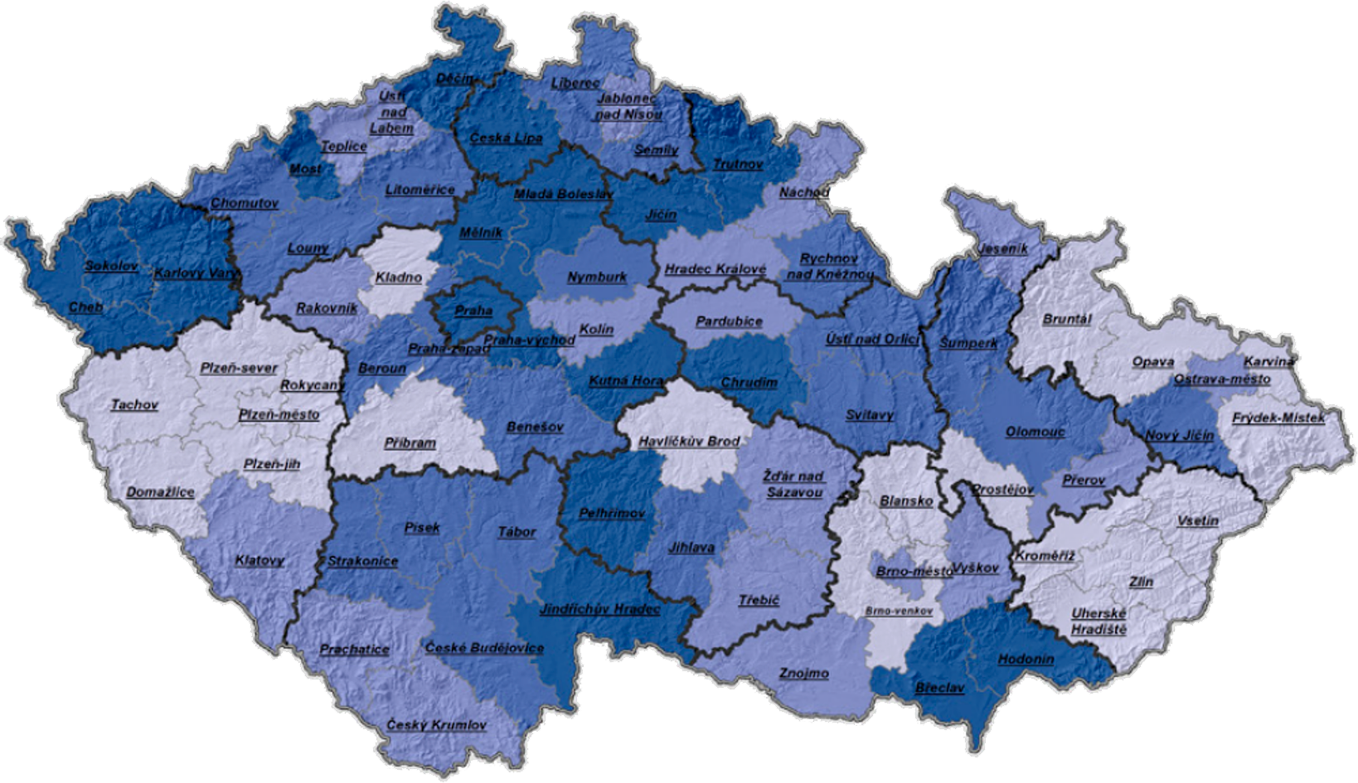
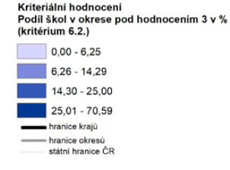
6.2 Škola poskytuje účinnou podporu všem žákům s potřebou podpůrných opatření (oblast Podpora žáků při vzdělávání – rovné příležitosti)
Podíl škol v okrese pod hodnocením 3
>25,01 %
<6,25 %
Notes:
Kritérium 6.2 z části Podpory žáků při vzdělávání se zabývá podporou žáků, kteří potřebují podpůrná opatření. „Škola systematicky identifikuje individuální potřeby žáků při vzdělávání, v případě potřeby spolupracuje s odbornými pracovišti. Má vlastní strategii práce s žáky s potřebou podpůrných opatření, tuto strategii naplňuje a vyhodnocuje její účinnost. Poskytuje specifickou podporu všem žákům, kteří ji potřebují. Škola systematicky eviduje výsledky a pokroky žáků s potřebou podpůrných opatření a skupin žáků se specifickými vzdělávacími potřebami a dbá o to, aby dosahovali maximálního učebního pokroku. Tam, kde je to vhodné z hlediska zájmu žáka, pedagogové zvou k procesu hodnocení a plánování výuky další kolegy a odborníky.“
Zdroj: České školství v mapách, str. 214.

Slide 18

Konkrétní náměty pro podporu škol
Notes:
Předškolní vzdělávání (PV) tvoří důležitou součást českého vzdělávacího systému. Kvalitně nastavené předškolní vzdělávání může již na začátku vzdělávací dráhy pomoci snižovat nerovnosti ve vzdělávání a využívat vzdělávací potenciál všech našich dětí.

Slide 19


Slide 20

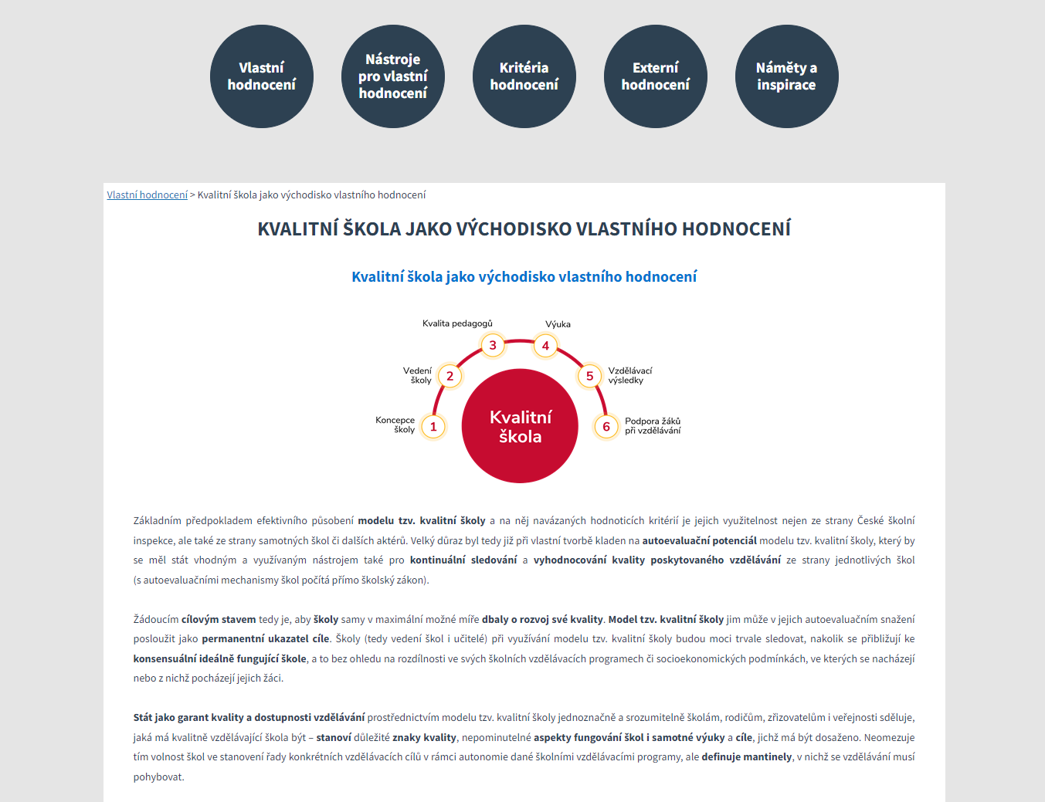

Slide 21

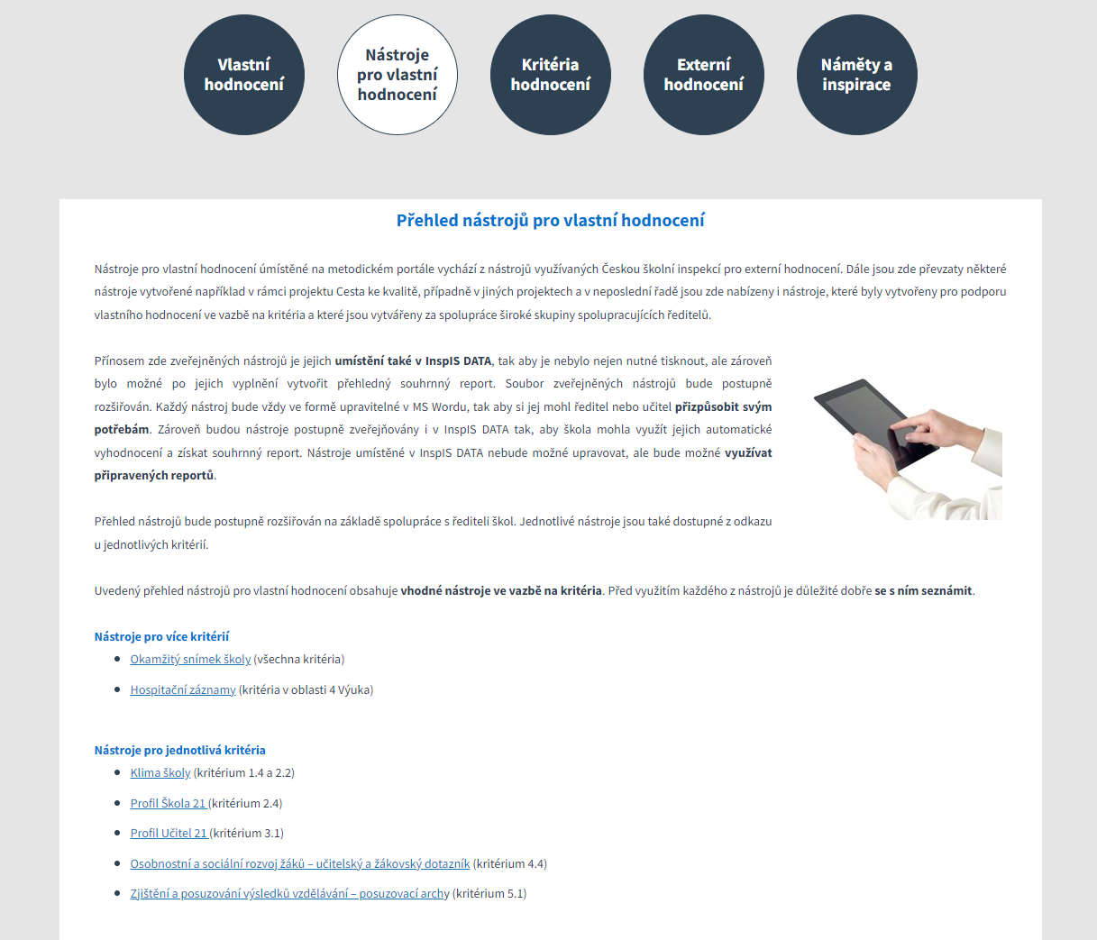

Slide 22
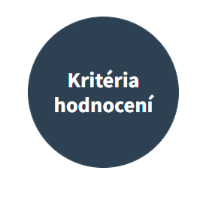
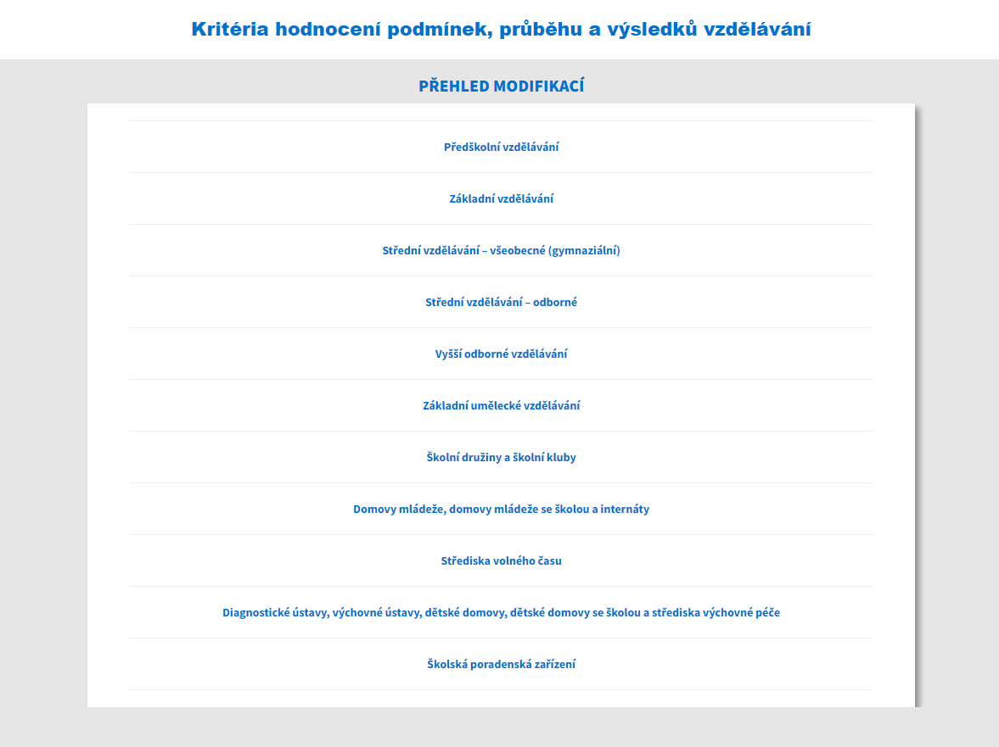

Slide 23
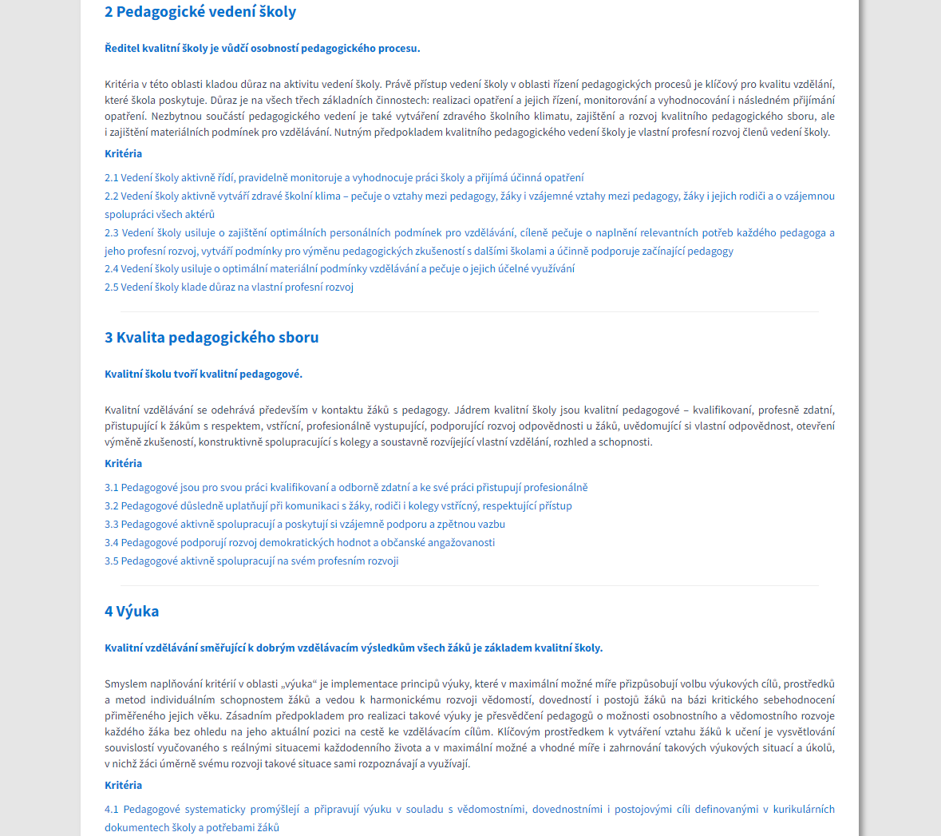

Slide 24
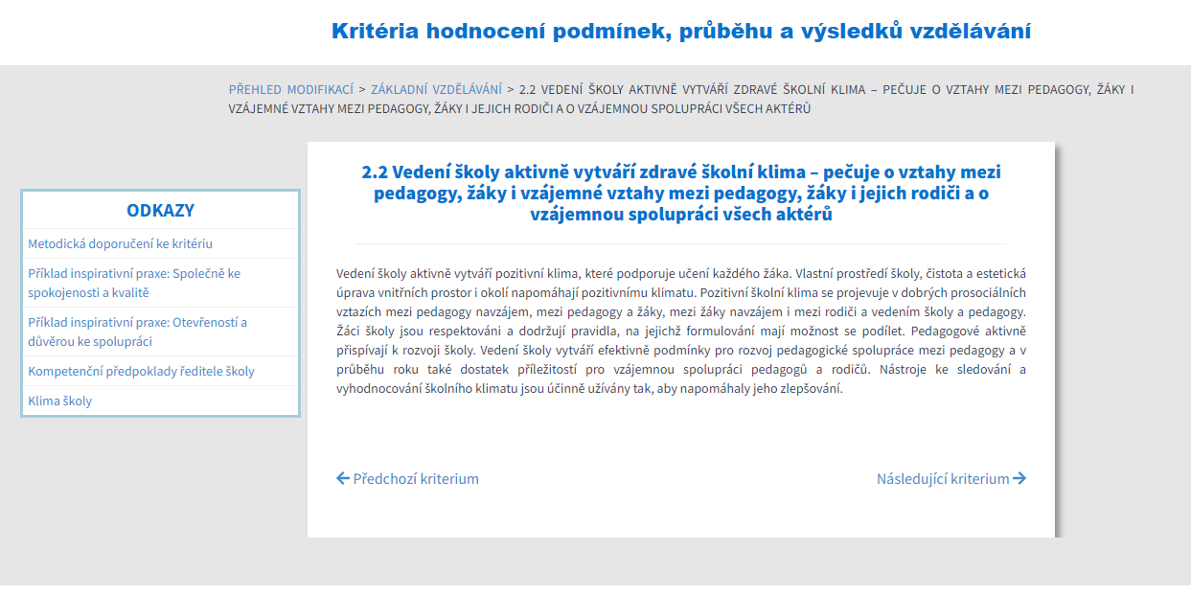

Slide 25

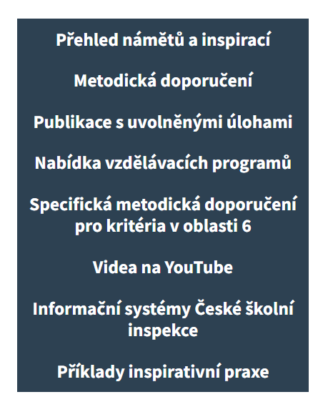

Slide 26
Konkrétní náměty pro podporu zřizovatelů
Notes:
Předškolní vzdělávání (PV) tvoří důležitou součást českého vzdělávacího systému. Kvalitně nastavené předškolní vzdělávání může již na začátku vzdělávací dráhy pomoci snižovat nerovnosti ve vzdělávání a využívat vzdělávací potenciál všech našich dětí.

Slide 27
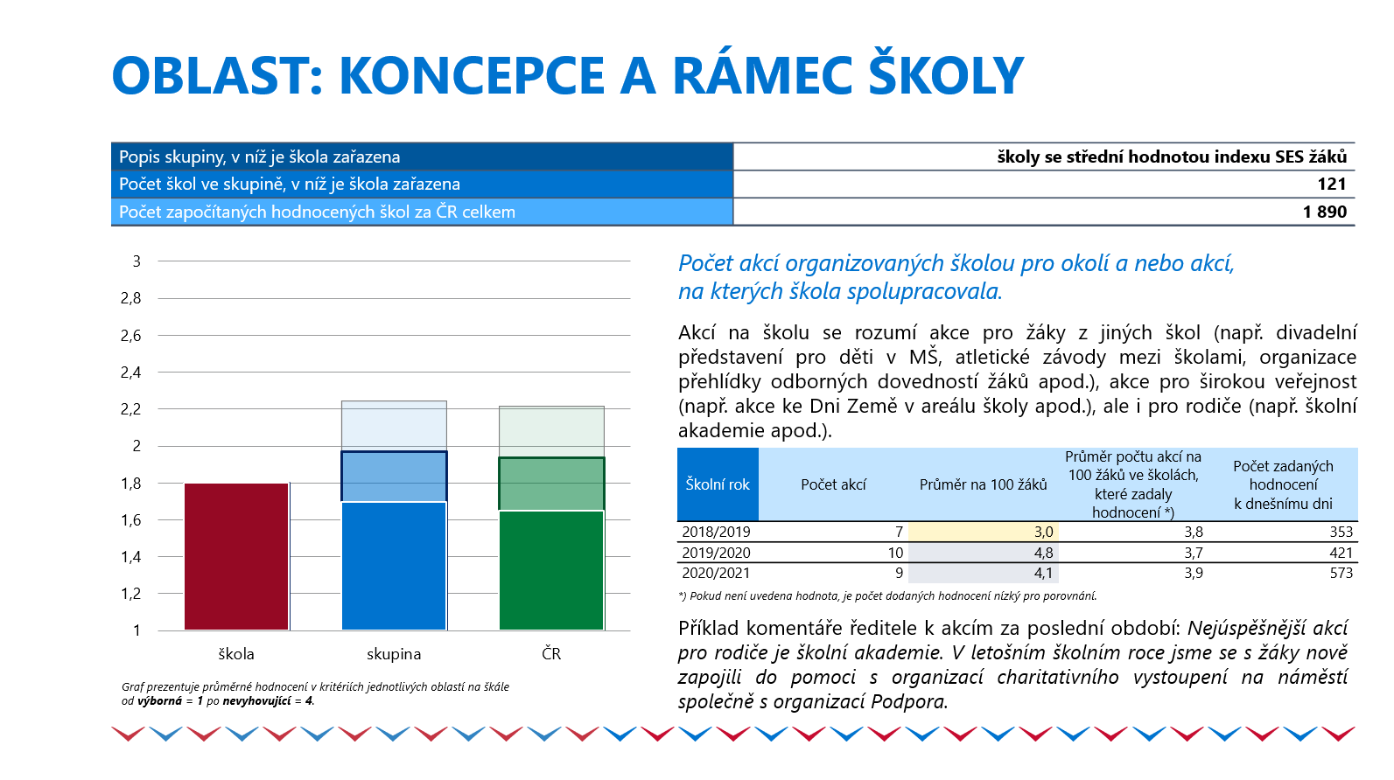
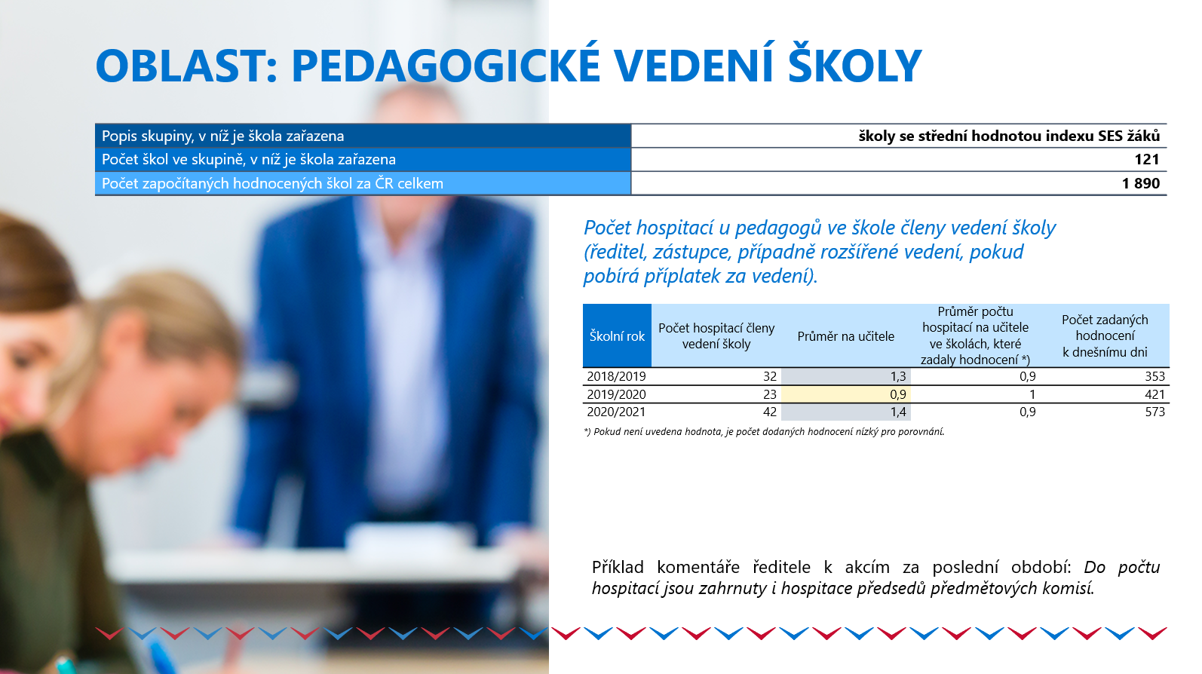
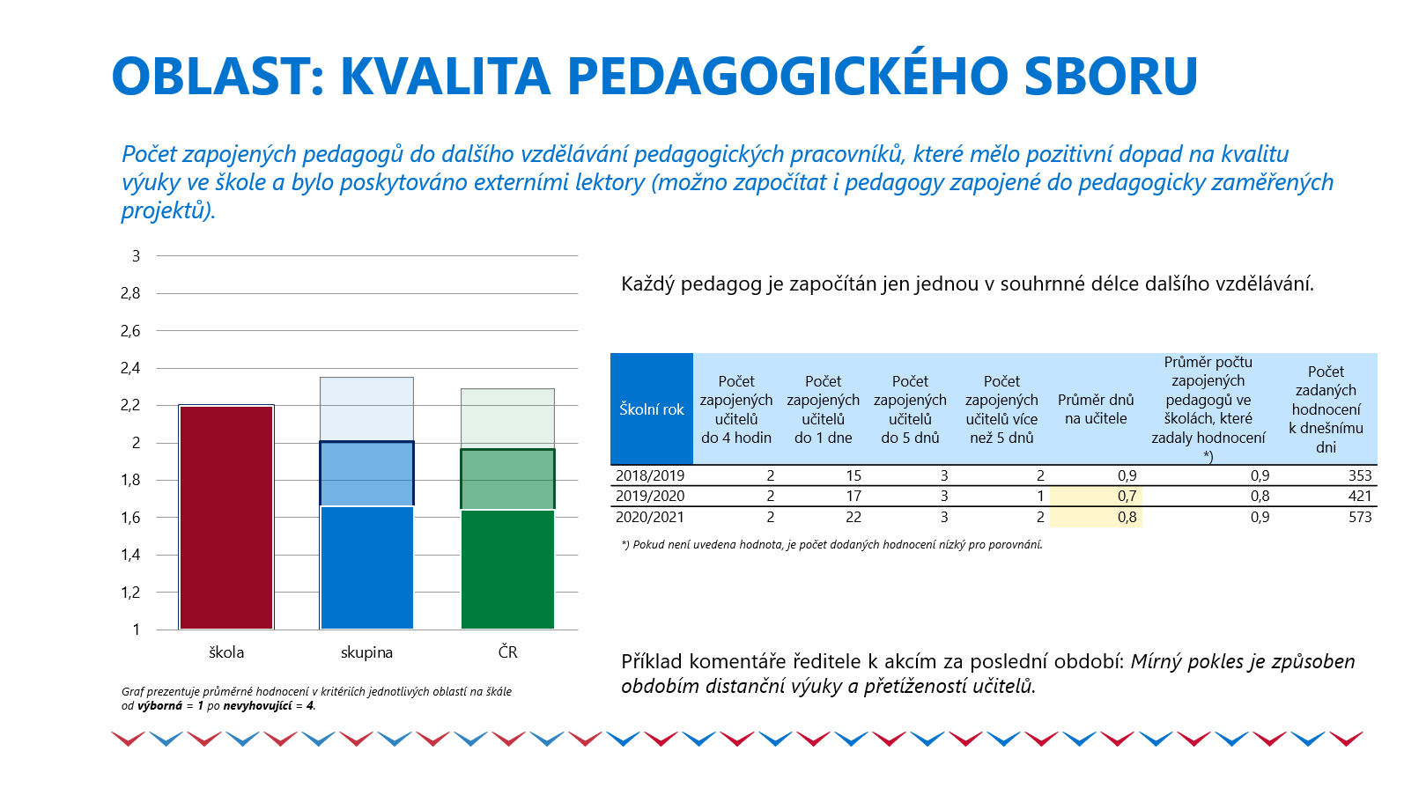
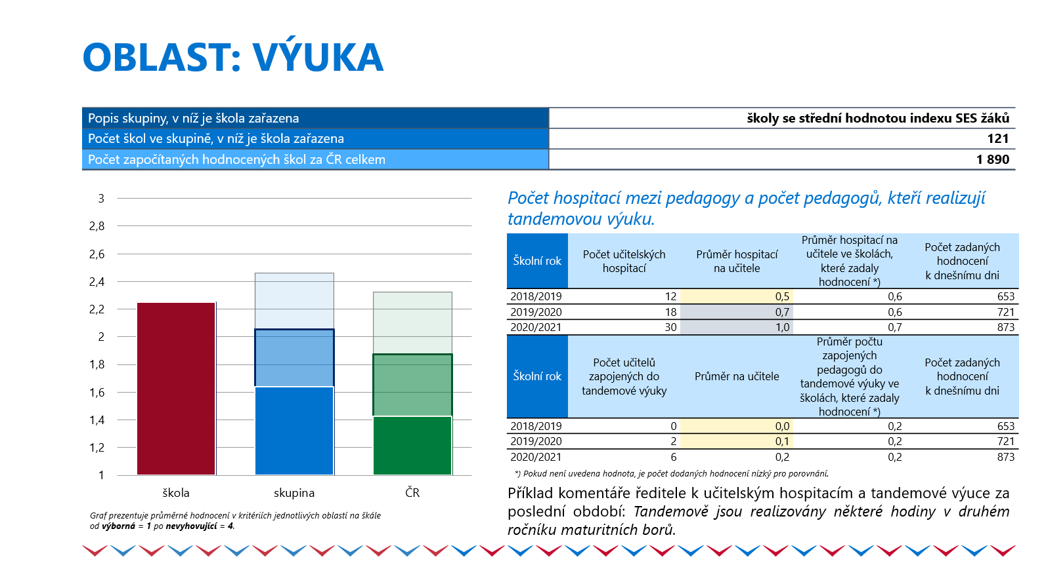

Slide 28

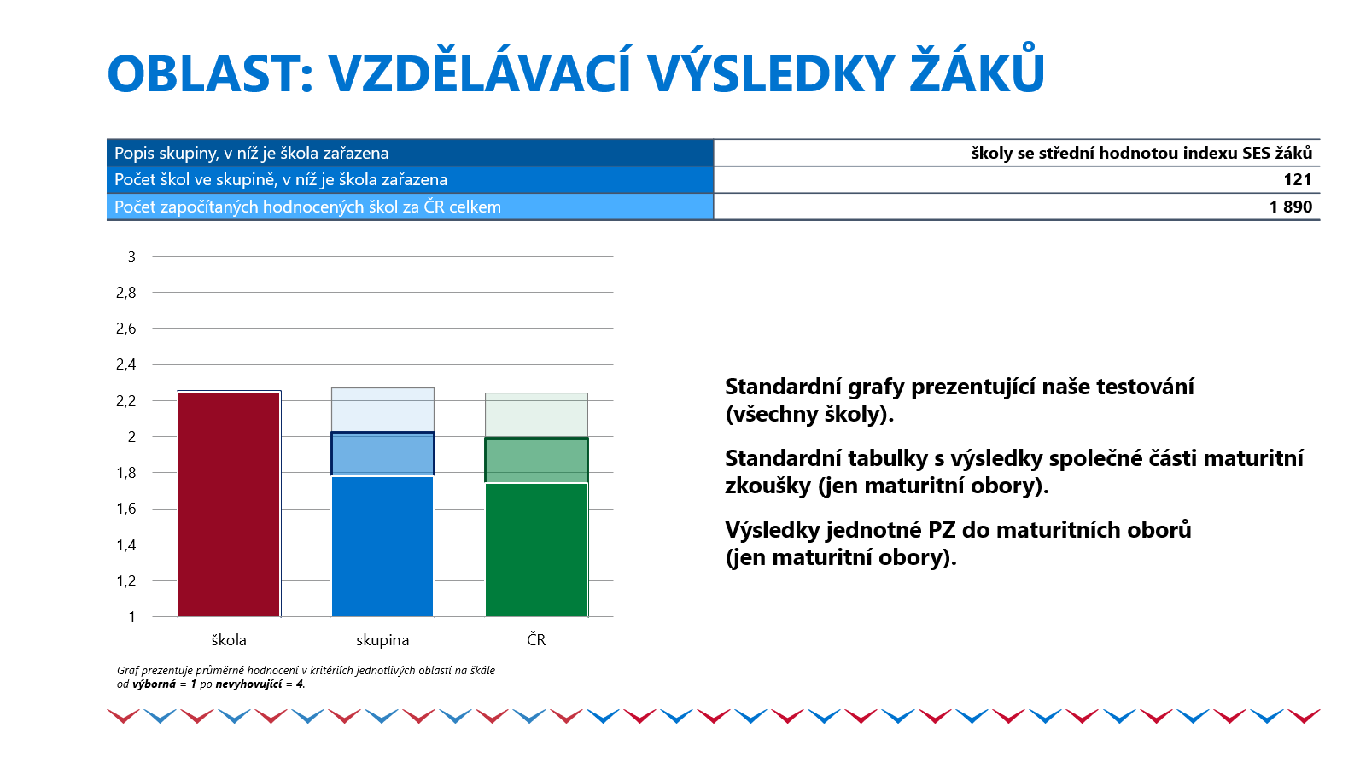
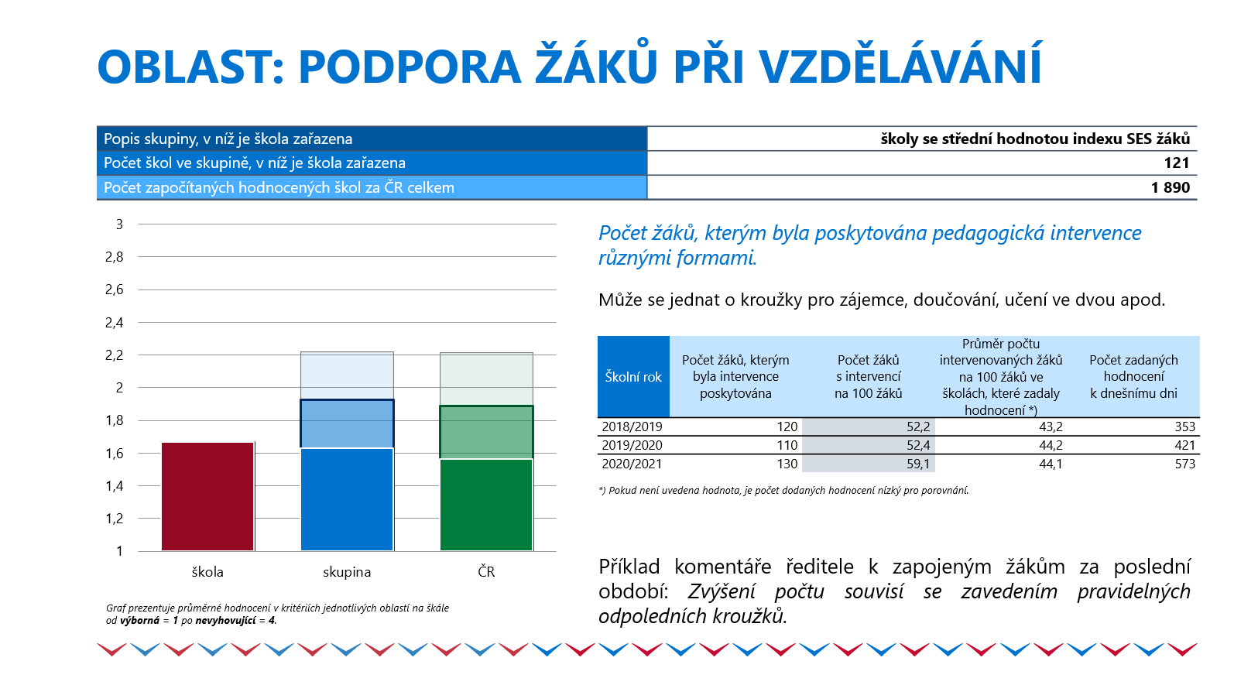

Slide 29


